Slide 1
Західно – Донбаський професійний ліцей
Короткий екскурсійний маршрут
із елементами власного дослідження
«Незнана столиця Західного Донбасу –
місто Павлоград»
Роботу виконала: здобувач освіти Попова Валерія Олександрівна
Керівник: викладач історії Кузнецова Олена Олександрівна

Slide 2
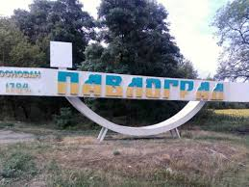
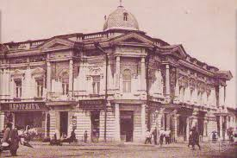
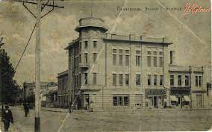
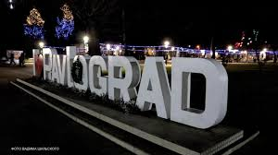
Мета дослідження: на основі історичних та сучасних джерел провести екскурсійний огляд маловідомих сторінок міста Павлограда та його околиць.
Завдання дослідження:
збір та опрацювання матеріалів
про історію,
культурні традиції,
видатних постатей,
історичні та архітектурні пам’ятки різних епох,
що збереглися до наших днів міста Павлограда.

Slide 3
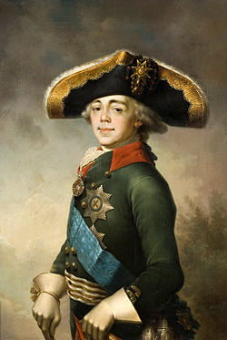
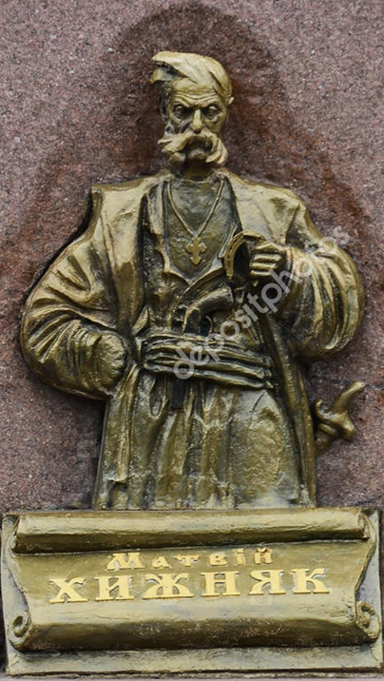
Історія міста сягає корінням в ХVII століття і пов’язана зі славною козацькою історією Запорізької Січі.
У 1770 році тут оселився відставний запорожець, військовий старшина Матвій Хижняк. Його зимівник став державною військовою слободою Матвіївкою, а незабаром вона була перейменована в слободу Луганську, яка в 1784 році отримала статус повітового міста і назву – Павлоград – на честь наслідника престолу Павла І.
Пам’ятник засновнику Павлограда Матвію Хижняку
Портрет Павла I

Slide 4
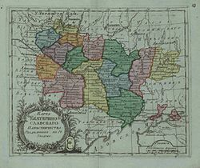
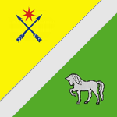
З 1784 року Павлоград отримав став центром
Катеринославського намісництва.
У 1811 році був затверджений перший герб міста,
який відображав основні заняття населення:
землеробство та скотарство.
У 2007 році на сесії Павлоградської міської ради
був прийнятий Статут громади і затверджена
нова символіка міста – герб і прапор.
Герб Павлограда Прапор Павлограда

Slide 5
Недалеко від міста Павлоград знаходиться дуже загадкове і прекрасне місце, яке називають Мавринський майдан.
Деякі дослідники стверджують, що цій містичній місцевості більше п’яти тисяч років. За однією версією, майдан був місцем для молитов і жертвопринесень. Можливо, запорізькі козаки використовували цей майдан як оборонну споруду.
Але найпопулярнішою є версія, що це календарно-обсерваторний комплекс. Не оминула майдан і інопланетна теорія, мовляв, сюди прилітають інопланетні істоти, які хочуть встановити контакт із землянами.
(Мавринський майдан)

Slide 6
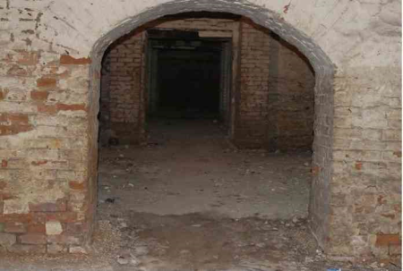
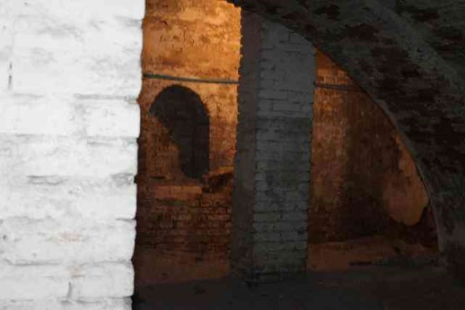
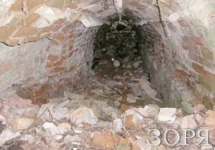
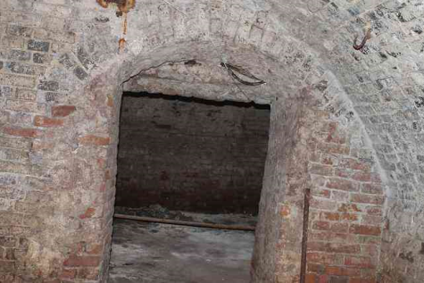
Уривчаста інформація свідчить про наявність
у центральній частині міста Павлограда
підземних споруд і переходів
Купець Конжуков побудував багато торгових будинків і з’єднав їх між собою ходами підземного повідомлення, які закінчуються великими підвалами. Купці Павлограду, використовували подібні споруди як склади.
Наприкінці XIX ст. Павлоград став відомим центром торгівлі зерном та борошном. Павлоградський хліб експортувався в міста Російської імперії, в Лондон, Константинополь.

Slide 7
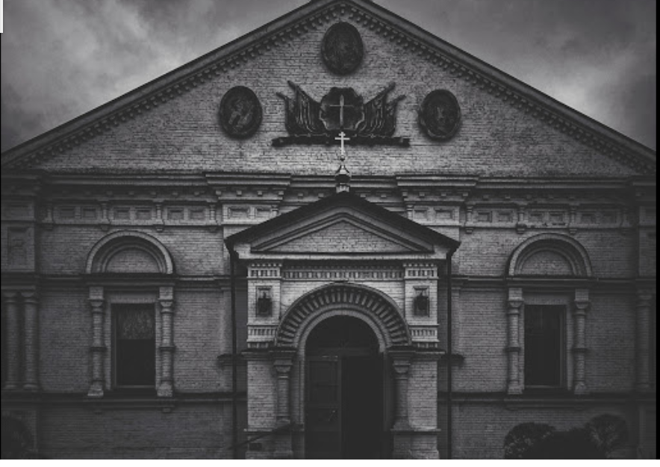
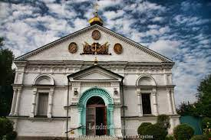
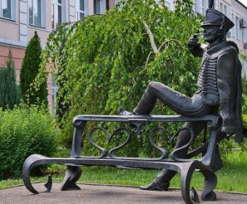
У 1783 року Дніпровський та Катеринославський пікінерні полки були об’єднані та створено Павлоградський легкінний полк з шести ескадронів.
17 квітня 1838 року шефом Павлоградського полку було призначено спадкоємця престолу цісаревича Олександра Миколайовича (майбутнього Олександра Другого).
Він став називатися Павлоградський Його Високості цісаревича гусарський полк. Воїни вирішили побудувати храм як подяку Господу за те, що Він зберігав їх у боях. Кожен гусар пожертвував на храм по срібному карбованцю.
Свято – Покровський гарнізонний військовий храм
Відомою «віртуальною» павлоградською особистістю поручик Павлоградського гусарського полку Ржевський, герой п`єси Олександра Гладкова «Давним-давно» та фільму «Гусарська Балада».
Пам'ятник Ржевському
Свято – Покровський гарнізонний військовий храм

Slide 8
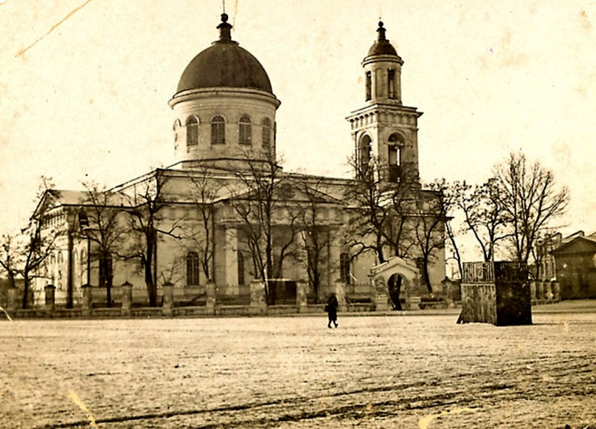
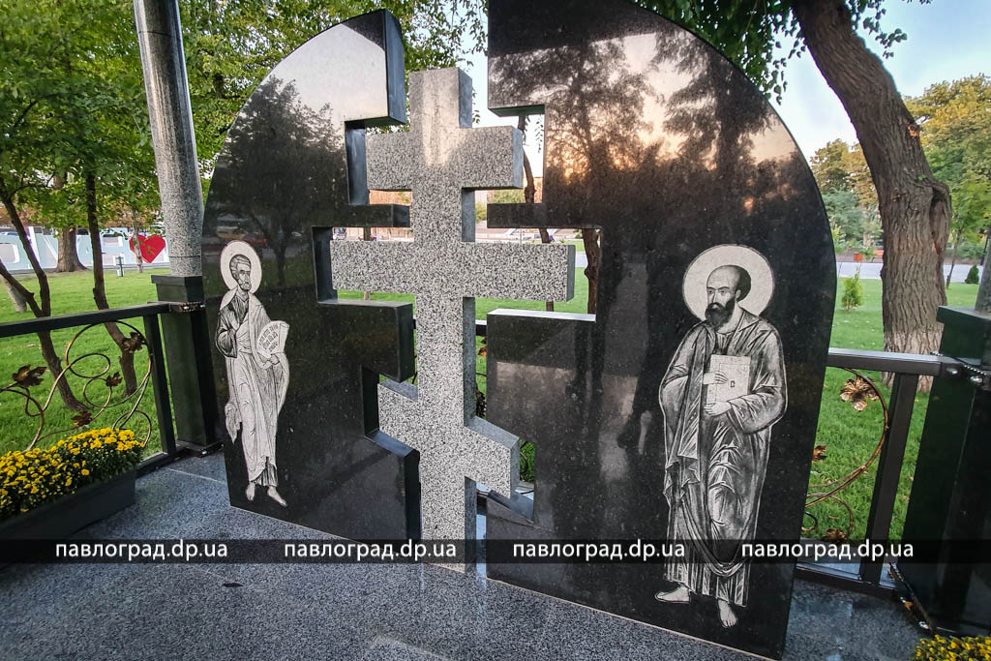
Свято-Вознесенський собор зведено в 1845 році
на пожертвування мешканців
на центральній Соборній площі Павлограду.
(Свято-Вознесенский Собор (1845 р.) м. Павлоград)
20 березня 1936 року Свято-Вознесенський Собор було підірвано радянською владою. У соборному колодязі, який нині засипано і заасфальтовано, лежать сотні церковних книжок та реліквій, які туди скидали місцеві жителі.
У 1998 році
на місці підірваного
Свято-Вознесенського собору
було встановлений
пам'ятний хрест.

Slide 9
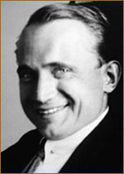
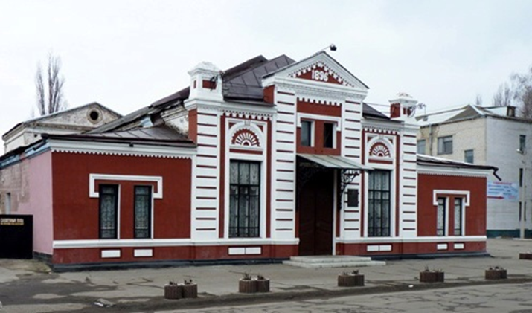
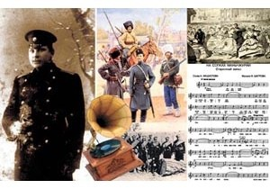
У Павлограді в 1896 році
народився відомий режисер театру
Борис Євгенович Захава.
(Павлоградський театр ім. Б. Захави)
Ілля Наметів,
автор вальсу «На сопках Маньчжурії»,
15 років був павлоградцем.
Бори́с Євге́нович Заха́ва

Slide 10
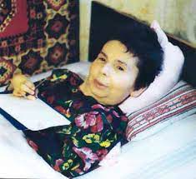
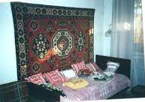
Га́нна Па́влівна Світли́чна (народилась 20 квітня 1939 року в місті Павлоград) — українська поетеса, член Спілки письменників України від 1962 року.
З семи років прикута до ліжка тяжкою недугою, освіту здобувала самотужки.
Померла 11 листопада 1995 року на 56-му році життя. У Павлограді в будинку, де жила Ганна Світлична, відкрито музей.

Slide 11
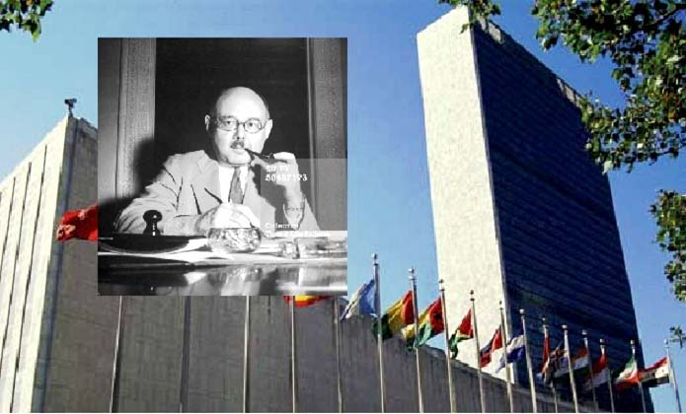
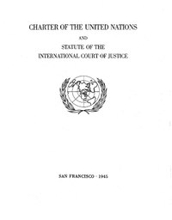
Лео Пасвольський
народився 22 серпня 1893 року в місті Павлоград —
американський дипломат,
економіст, журналіст,доктор філософії,
з 1934 по 1964 рік спеціальний помічник Держсекретаря США з економіки, виконавчий директор післявоєнної програми міністерства закордонних справ та справ безпеки США,
автор Статуту ООН.

Slide 12
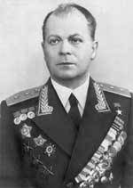
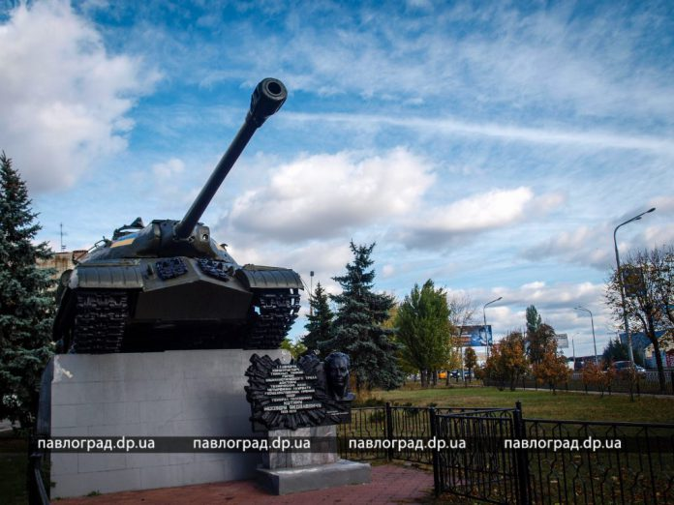
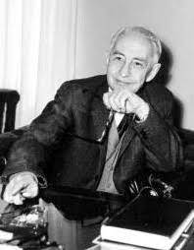
Місто Павлоград – батьківщина
конструктора важких танків (ІС-2, ІС-3) Ж. Я. Котіна
(Жозеф Якович Котін)
архітектора Я. Р. Чернихова
видатного фізика К. Д. Синельникова
(К. Д. Синельников)

Slide 13
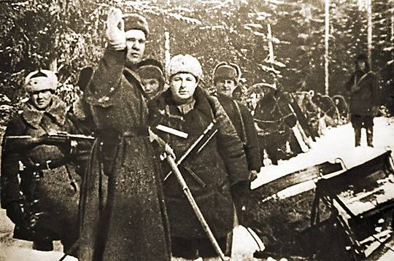
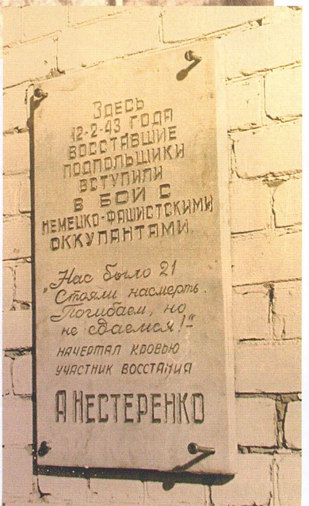
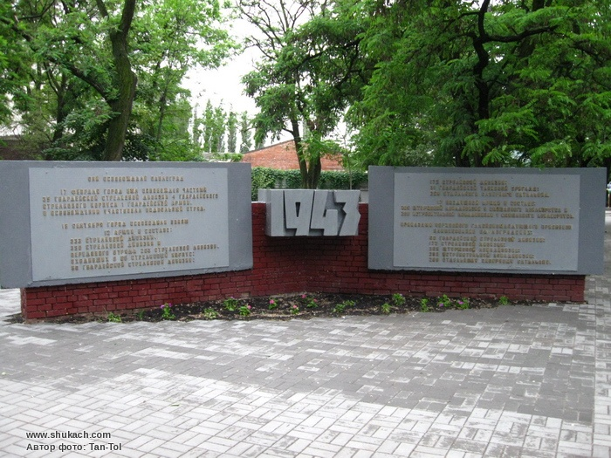
.
Павлоградське повстання – єдиний в Україні збройний виступ комуністичного підпілля проти італійського гарнізону в
м. Павлоград . Сталося напередодні заняття міста частинами Червоної армії в ході зимового наступу 1943 р.
Павлоград був звільнений 18 вересня 1943р. після успішно проведеної Червоною Армією Донбаської Операції

Slide 14
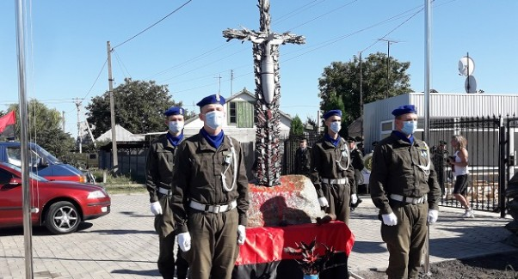
В 2020 році в Павлограді відкрився Пам'ятний знак на честь захисників України в російсько-українській війні. Він знаходиться на території музею війни "У Діда". Унікальність пам'ятного знака в тому, що він виготовлений з осколків смертоносних боєприпасів, привезених із зони АТО /ООС.
Внизу пам'ятного знака червоні патьоки, що символізує загиблих на війні та напис "Присвячується захисникам України в російсько-українській війні".
Такий пам'ятний знак — перший в Україні.
Пам'ятний знак присвячений захисникам України в російсько-українській війні

Slide 15
Висновки
За 237 років існування, місто Павлоград пройшло складний та насичений шлях свого розвитку. Павлоград є промисловим та культурним центром Західного Донбасу – результат праці багатьох поколінь моїх земляків. Моє дослідження спонукає по новому поглянути на історію розвитку та розбудови міста, історію, котра вчить кожного жителя бути творцем, патріотом Павлограда.

